Slide 1


Kontextsensitive Darstellung von Informationen zur Unterstützung der Ressourcen-Einteilung
Masterarbeit im Studiengang Informatik Februar 2017 Martin Münch, BSc
Notes:
DI Prof. Dr. Regine Bolter
Prof. Dr. Vollbrecht
Prof. Dr. Wenzel

Slide 2
…oder: „Ein Bild sagt mehr als tausend Worte“
Notes:
/ Im zuge der Masterarbeit, habe ich mir die Frage gestellt wie man Menschen bei der Planung von Außendienstrouten im Alltag unterstützen kann.
/ Ich möchte darauf hinweisen das der Schwerpunkt der Arbeit nicht in der Optimierung von Routen in Form des Travelingssales man Problems nicht im Kontext dieser Arbeit stehen.
/ Sondern vielmehr wie mit Hilfe der Visualisierung der richtigen Daten ein Werkzeug entsteht welches die Nutzer_innen bei den Problemen der Aussendienstplannung unterstützt.
Aussendienstplannung → Entscheidungsfindungsprozess

Slide 3
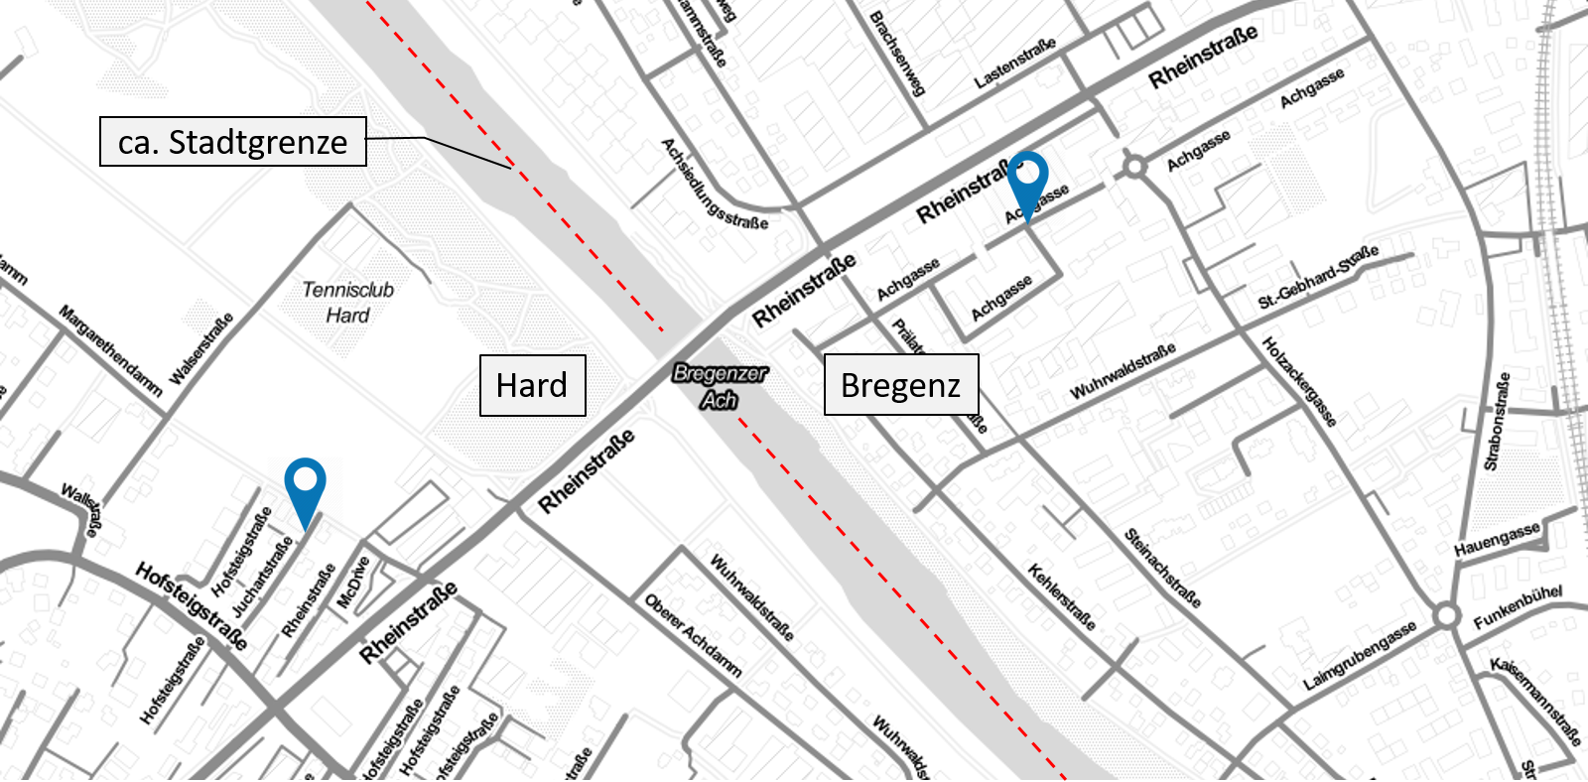
Notes:
Aussendienstplannung → Entscheidungsfindungsprozess
Entscheidungsfindungsprozess → Nur so gut wie verfügbare Daten und derer Darstellung sowie Wissen
Verfügbar != Vorhanden

Slide 4
Übersicht
Interviews
Konzept
Prototyp
Evaluation

Slide 5
Motivation
Bedarf
Interesse
Herausforderung
Notes:
Bedarf:
/ Kundengespräche → Mittagessen mit Kunden
/ Interesse → persönliches Interesse
/ Herausforderung → Es muss doch besser gehen

Slide 6
Interviews
Drei Personen
Erfahrung im Außendienst
Schwerpunkt auf dem Workflow der Planung
Notes:
/ Status Quo klären
/ Problem identifizieren

Slide 7
Notes:
/ Systembruch: parallele Nutzung von Drittsoftware oder anderen Medien (fehlende Funktionalität)
/ Fehlende Datenstrukturen (fehlende Datenstrukturen)
/ Erstellen von Routen (Übersichten, Dokumentation, nachträgliche Datenpflege)
/

Slide 8
Konzept
Übersicht Standorte
Routenverwaltung
Kontextsensitive Informationen
Daten und Funktionalität zentralisieren
Notes:
/ Visualisierung der Standorte in Listen und Kartenform
/ Verwaltung von Routen – User bezogen.
/ Kontextsensitive Informationen → folgt
/ Zentralisierung der Funktionalität und Daten

Slide 9
Konzept
Übersicht Standorte
Routenverwaltung
Kontextsensitive Informationen
Daten und Funktionalität zentralisieren
Notes:
/ Visualisierung der Standorte in Listen und Kartenform
/ Verwaltung von Routen – User bezogen.
/ Kontextsensitive Informationen → folgt
/ Zentralisierung der Funktionalität und Daten

Slide 10
Konzept - Kontextsensitive Informationen
Welche Informationen, Wo und Wann
Anreichern von Informationen

Slide 11
Prototyp

Slide 12
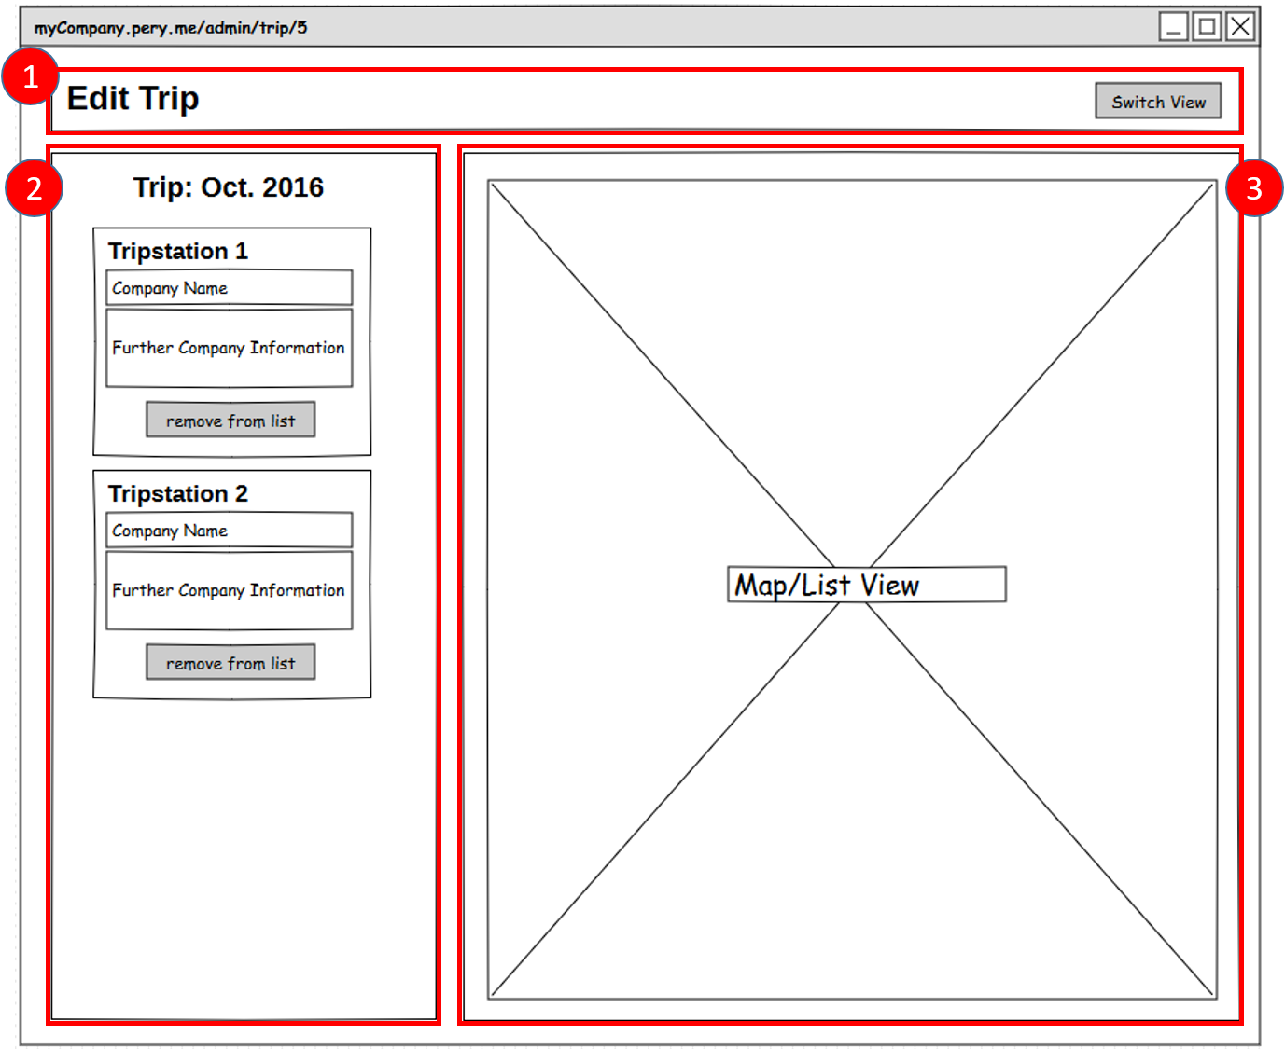
Notes:
Overview, zoom and filter, details on demand (Shneiderman)

Slide 13
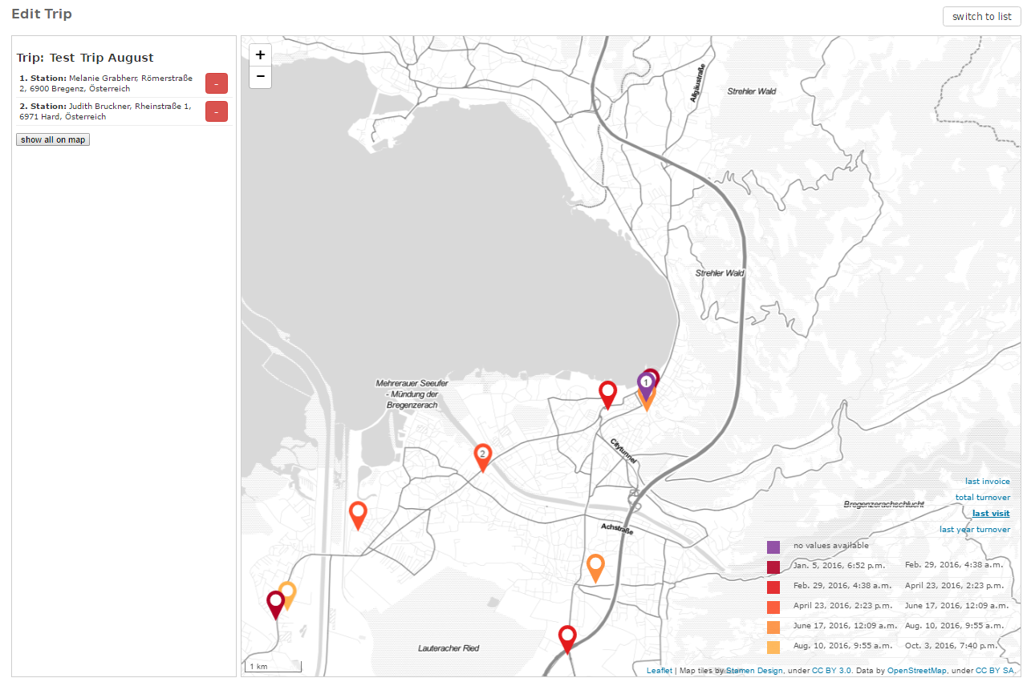
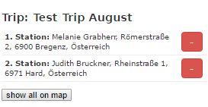
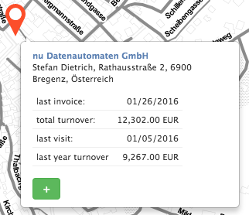
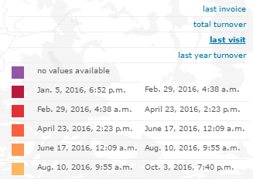

Slide 14
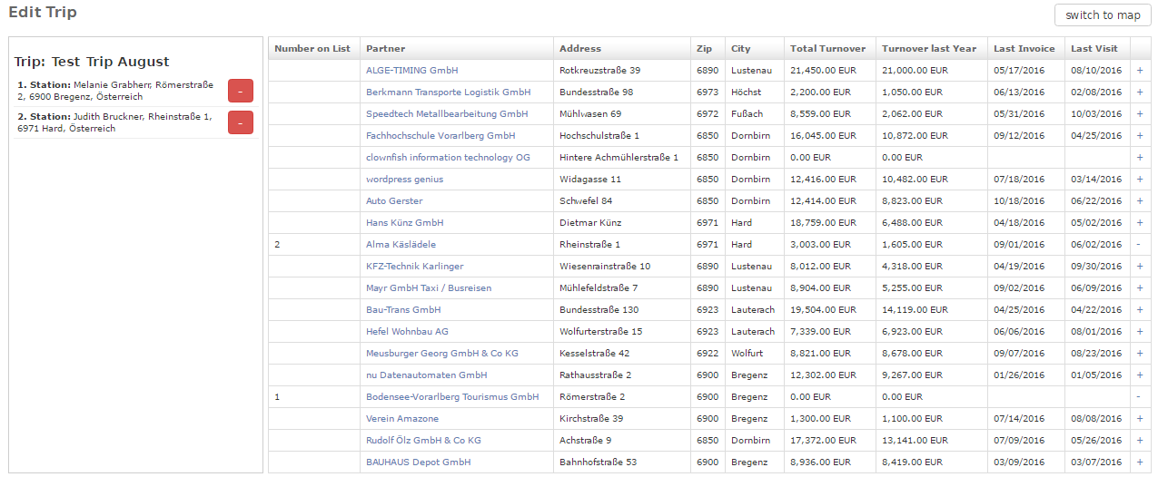

Slide 16
Evaluation

Slide 17
Evaluation – Stichprobenbeschreibung
3 Gruppen (11 Personen)
25,5 Jahre (mittleres Alter)
/ 29 Minuten (mittlere Testdauer)
Notes:
/ G1: keine Erfahrung, G3: Fortgeschritten
/ 3 männlich
/ 6 weiblich
/ 2 keine Nennung

Slide 18
Evaluation – Gebrauchstauglichkeitsanalyse
Testszenario mit Prototyp
Eyetracking
Fragebogen
Notes:
/ 3 Gruppen: nach (11 Personen)
/ 25,5 Jahre (mittleres Alter)
/ 29 Minuten (mittlere Testdauer
# Fragebogen – 20 Fragen
/ eigene Fragen
/ IsoMetric S (Willmut 1997)
/ ISONORM (Prümper und Anft 1993)
/ Erfahrung, Effektivität, Effizienz, Zufriedenheit

Slide 19
Evaluation – Verhaltensbeobachtung
Verwendungsmuster der Ansichten
Während des Testes
Auswertung
Notes:
/ 3 Gruppen: nach Erfahrungsgrad
/ 11 Personen
/ 25,5 Jahre
/ 29 Minuten
# Fragebogen – 20 Fragen
/ eigene Fragen
/ IsoMetric S (Willmut 1997)
/ ISONORM (Prümper und Anft 1993)
/ Erfahrung, Effektivität, Effizienz, Zufriedenheit

Slide 20
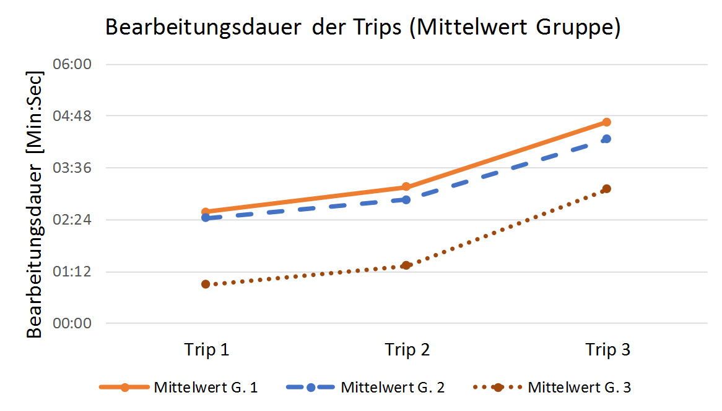

Slide 21
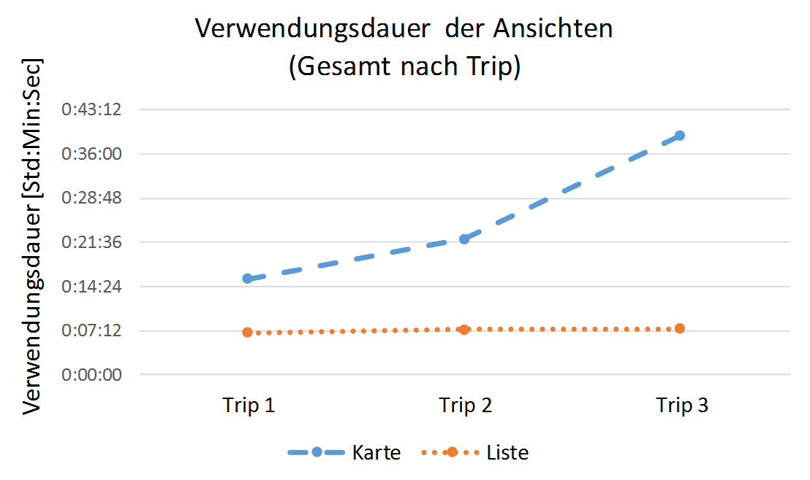

Slide 22
„Sagt ein Bild mehr als tausend Worte?“

Slide 23
Danke!
Speziellen Dank an: Andreas Zwerger, Walter Ritter und Sonja Kopf

